Slide 1
Факты о курении говорят о том, что курение является самой большой причиной болезней и преждевременной смерти во всем мире. Почитайте и подумайте, а бросить курить никогда не поздно

Slide 2
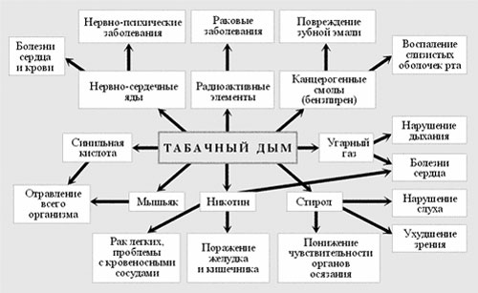
СОСТАВ СИГАРЕТЫ
В одной сигарете содержится более 4000 химических веществ, в том числе 200 известных ядов и более 60 канцерогенов.

Slide 3
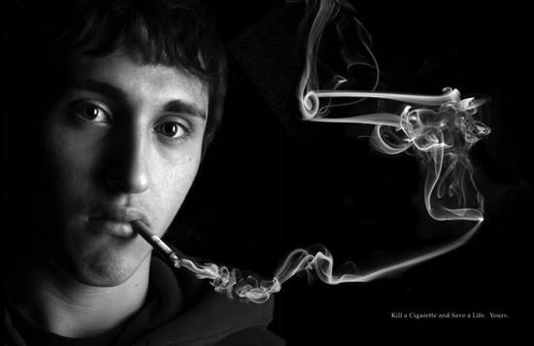
Смертность
Курильщики в два раза чаще умирают от сердечных приступов, в сравнении с некурящими. Взрослые мужчины-курильщики теряют в среднем 13,2 лет жизни, а женщины, которые курят теряют 14,5 лет жизни из-за курения.

Slide 4
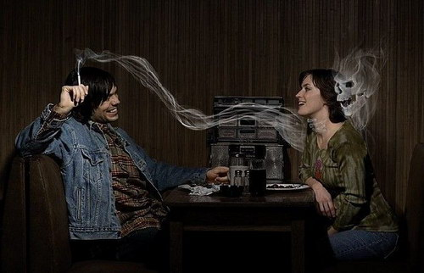
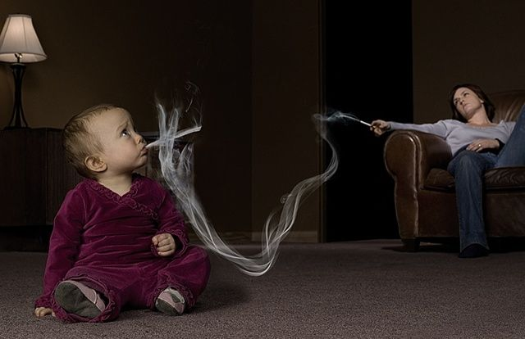
ПАССИВНОЕ КУРЕНИЕ
Пассивное курение также вызывает около 35000 смертей от болезней сердца людей, которые не являются курильщиками.
Каждый год от 200000 до одного миллиона астматических детей страдают от приступов астмы из-за пассивного курения.

Slide 5
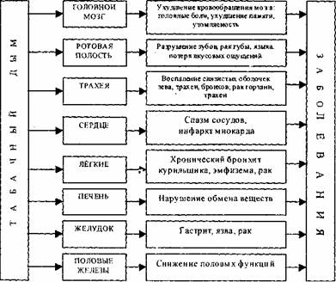
ПОСЛЕДСТВИЯ КУРЕНИЯ
Последствия курения: курение является причиной различных видов рака, таких как: рак легких, рак горла , полости рта, мочевого пузыря, пищевода, поджелудочной железы, почек, желудка, шейки матки, и некоторых лейкозов.

Slide 6
ОТКАЗ ОТ КУРЕНИЯ
Что дает отказ от курения
Многократное уменьшение риска развития рака легкого, болезней сердца и сосудов.
Вы избавляетесь от неприятного запаха изо рта, от волос, одежды, дома и в машине.
Вы без одышки поднимаетесь по лестнице.
Вы сохраняете деньги на другие расходы.
Вы спасаете своих детей от заболеваний органов дыхания.
У Вас заметно меньше и позже образуются морщины на лице.
Вы значительно уменьшаете шанс стать инвалидом и сократить свою жизнь на 10-20 лет.
Вы получаете контроль над своей жизнью.

Slide 7
Здоровый образ жизни - залог долголетия и благополучия

Slide 8
Автономное муниципальное образовательное учреждение дополнительного образования детей
«Агалатовская детская школа искусств»
Всеволожский район, Ленинградской области
Бариева Диляра Даниловна , 32 года

